Slide 1

ЯК налагодити ефективну взаємодію між всіма рівнями організації влади
Міністерство культури та інформаційної політики України
Олексій Чмир
державний експерт
Директорату стратегічного планування
та європейської інтеграції
Київ, 26 червня 2020 р.

Slide 2


Причини, що заважають ефективній взаємодії між органами влади
відсутність чіткого та логічного розподілу повноважень
неефективні механізми взаємодії на всіх рівнях
напружені відносини між різними рівнями організації влади
Опитування: https://forms.gle/WA4iC1F6gajEsXGR6

Slide 3
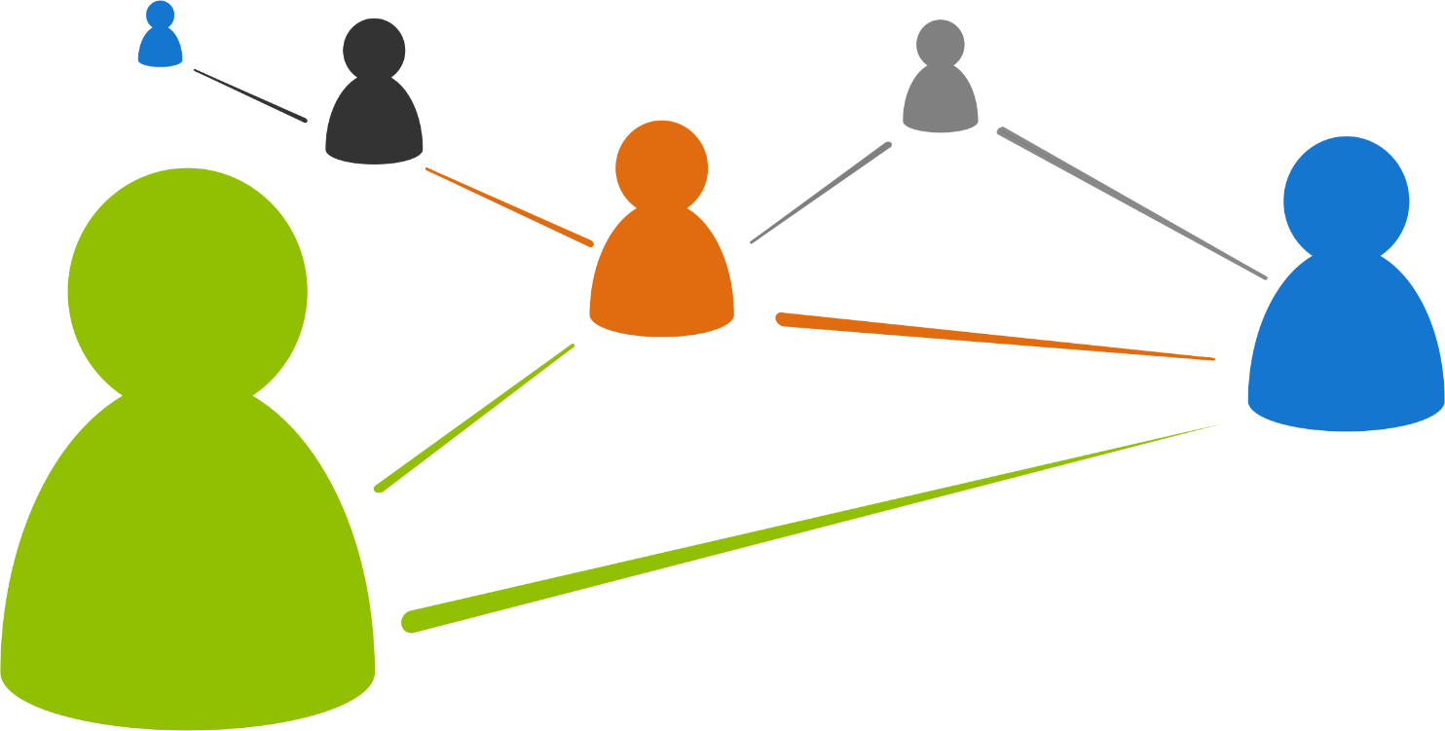
Форми взаємодії
КООРДИНАЦІЯ
СУБОРДИНАЦІЯ
РЕОРДИНАЦІЯ

Slide 4
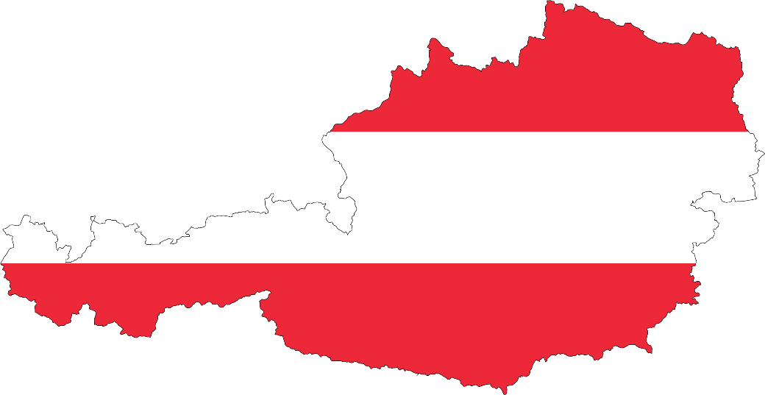
Досвід Австрії
Консультації між регіональним та центральним рівнями відносно інтенсивні, хоча й не завжди формалізовані. Також федерація та провінції можуть укладати між собою різноманітні угоди з питань, що знаходяться в межах відповідної сфери компетенції.
Протягом року відбувається близько 40 конференцій,
що проводяться з метою комунікації між регіональним та центральним
рівнями влади. Ці конференції дають можливість регіонам заявити про свої
проблеми з виконанням федеральних законів. Відповідно до Конституції Австрії на федеральний рівень покладаються повноваження з контролю за дотримання законів і постанов. З цією ж метою федерація може направляти свої інспекції у відповідні організації. У разі виявлення недоліків, губернатору землі може бути дано вказівку усунути їх протягом певного терміну. Відповідно до приписів закону, губернатор землі зобов'язаний вжити заходів, спрямованих на здійснення таких вказівок, використовуючи всі наявні засоби у сфері своєї компетенції.

Slide 5

Досвід Франції
У Франції Асоціація місцевих виборних представників представляє регіональний рівень перед державою та центральним урядом, а також проводить форум, що сприяє ефективній комунікації та обміну інноваційними практиками. Тут також поширені консультації між центральним та місцевим рівнями влади щодо нових законодавчих положень.
Ці консультації відбуваються через різні механізми:
• неформальні консультації, зокрема з національними асоціаціями виборних представників;
• офіційні обов'язкові консультації за участю спеціалізованих комітетів;
• офіційна консультація з Національною радою виконавчих органів. Правління засідає 2-3 рази на рік, з ініціативи Уряду або за спільним рішенням керівників трьох національних асоціацій.

Slide 6

Досвід Іспанії
В Іспанії теж користуються поєднанням формальних та неформальних підходів. Як зазначають експерти Організації економічного співробітництва та розвитку, неофіційні аспекти взаємодії є дуже важливими і призводять до хороших результатів.
Проте існують конкретні інституції та інструменти взаємодії:
Галузеві конференції. Вони можуть напрацьовувати угоди про співпрацю в галузевих питаннях.
Двосторонні комісії з питань співробітництва. Вони подібні до галузевих конференцій, але відбуваються між державою та окремими громадами.
«Кооперативні угоди». Цей інструмент використовується для розробки спільних планів і програм щодо конкретних питань.
Конференція Президентів. Це форум, який об’єднує всіх керівників автономних громад та голову Уряду.
Рада споживачів та користувачів – платформа для комунікації державних інституцій, споживачів, різних асоціацій тощо.

Slide 7


КОНСУЛЬТАЦІЇ
НАВЧАННЯ

Slide 8

Діяльність МКІП сьогодні
1. Розподіл повноважень
2. Комунікація
3. Навчання

Slide 9

Інформаційний дайджест «Культура і регіони»
Останній випуск: https://bit.ly/culture-digest3
Архів випусків: https://bit.ly/digest-mkip
Підписатись на розсилку: https://bit.ly/mkip_inform
Поставити питання: https://bit.ly/digest-qa

Slide 10

МОЖЛИВОСТІ ДЛЯ НАЧАННЯ ТА ОБМІНУ ДОСВІДОМ
АКАДЕМІЯ КУЛЬТУРНОГО ЛІДЕРА 2.0
ПРОГРАМИ УКРАЇНСЬКОГО КУЛЬТУРНОГО ФОНДУ
(Навчання. Обміни. Резиденції. Дебюти)
ДОНОРСЬКІ ПРОГРАМИ

Slide 11

Проєкт «Децентралізація та реформа культурних поcлуг»
Термін реалізації: листопад 2019 р. – червень 2020 р.
Учасники: Житомирська, Чернівецька, Херсонська, Полтавська обл.
Результати:
польове дослідження «Децентралізація та культура: чи є поступ розвитку реформи?»;
соціологічне дослідження «Як покращити якість та доступ до культурних послуг в ОТГ: оцінка та рекомендації службовців та жителів громад»;
всеукраїнське опитування «Культурні практики та культурна інфраструктура України»;
дослідження «Мінімальні стандарти забезпечення населення культурними послугами»;
посібник «Кращі культурні практики та шоукейси».

Slide 12

Формати взаємодії, які плануємо закріпити
Потреби громад
запровадження періодичних конференцій (нарад) щодо стану справ та визначення напрямків руху у сферах компетенції МКІП;
створення можливостей для навчання, в тому числі онлайн платформ з навчальними курсами;
підготовка методичних рекомендацій відповідно до сфери компетенції;
організація та участь у спільних заходах щодо формування та реалізації політики відповідно до сфери компетенції;
комунікація через соціальні мережі, e-mail розсилки, опитування, створення візуального контенту та за допомогою інших інструменти.

Slide 13
ЯК налагодити ефективну взаємодію між всіма рівнями організації влади
Міністерство культури та інформаційної політики України
Олексій Чмир
державний експерт
Директорату стратегічного планування
та європейської інтеграції
Київ, 26 червня 2020 р.

